Slide 1
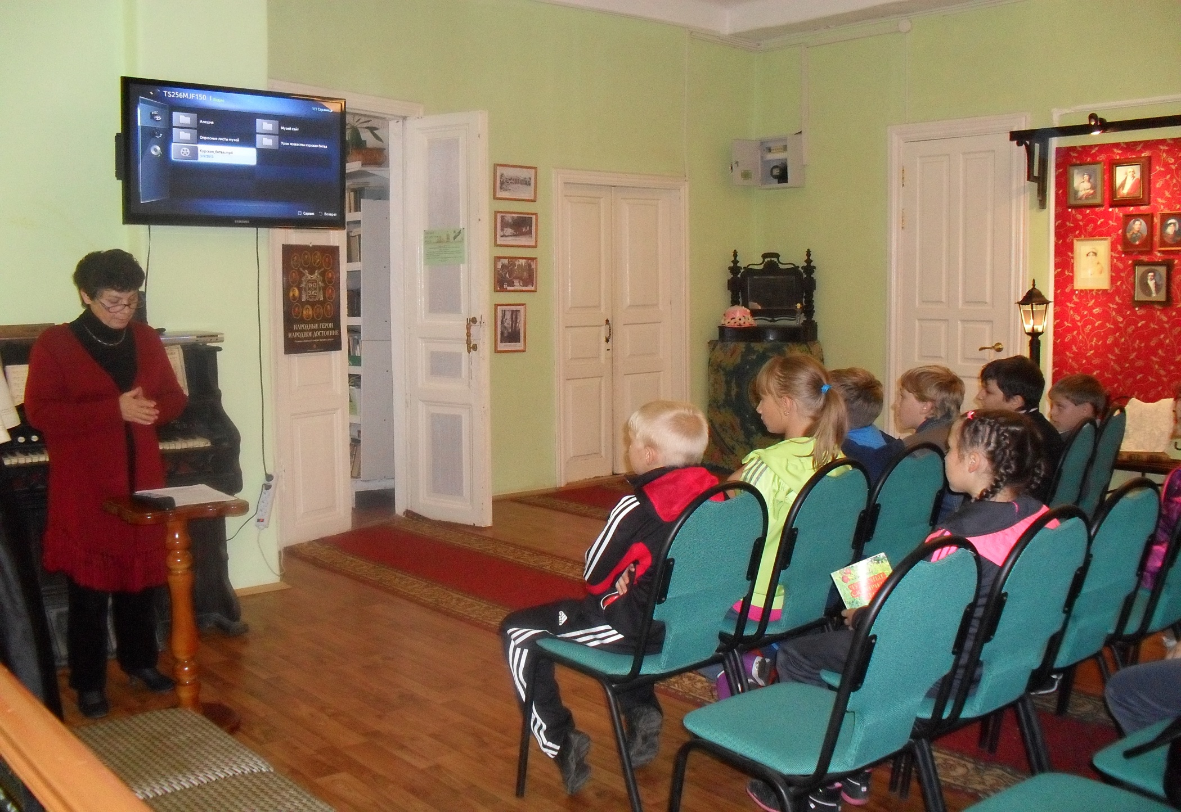
Посещение музея.
Мероприятие посвященное
70-летию Курской битвы

Slide 2
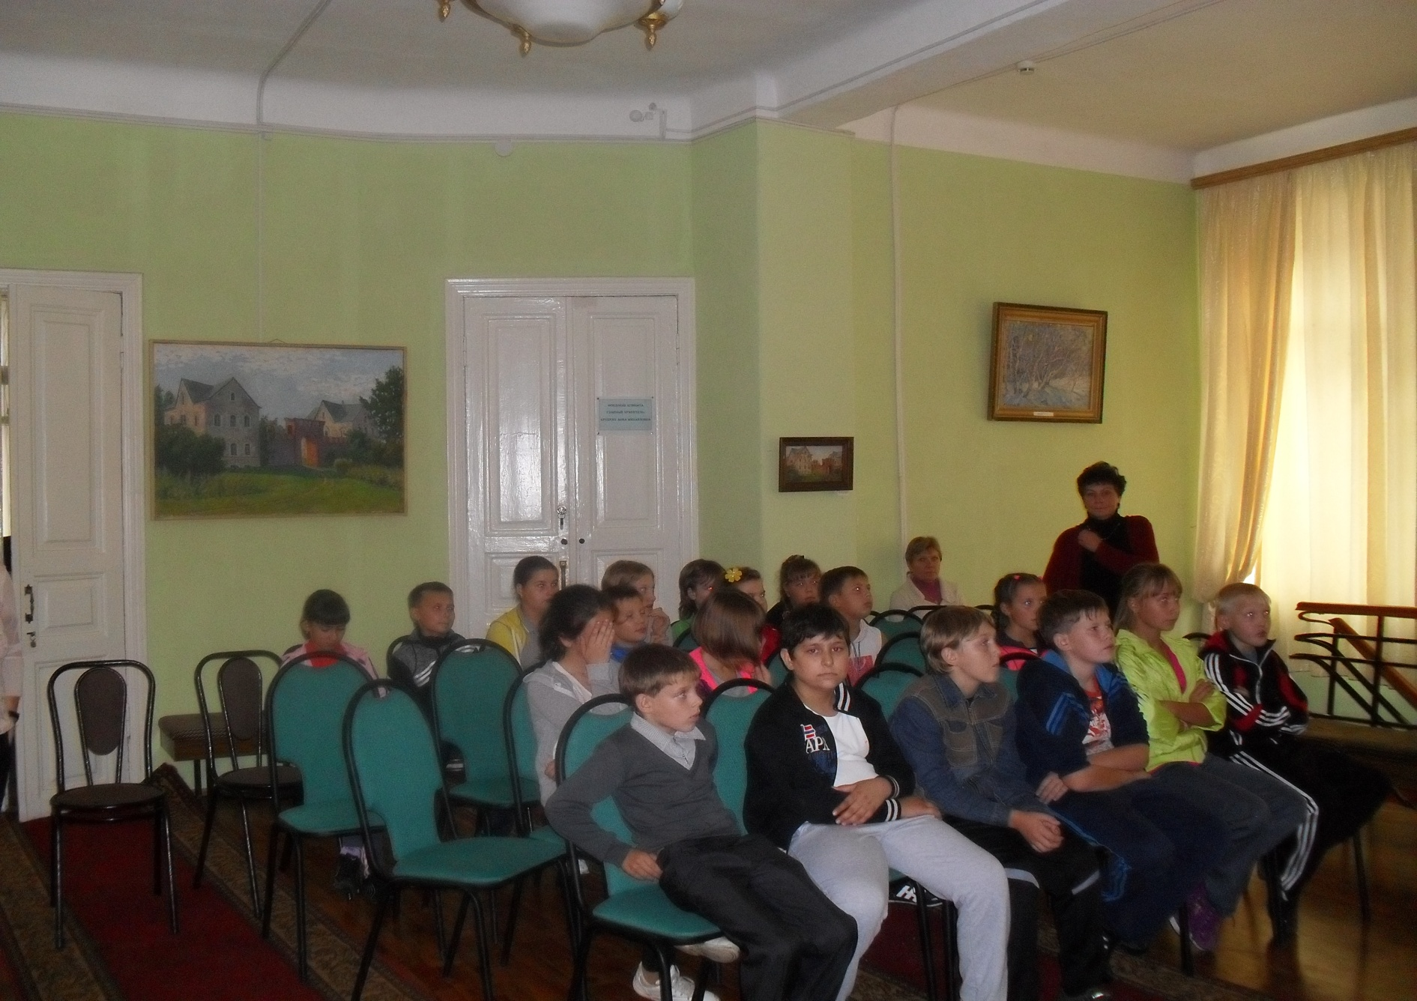
Просмотр фильма о героях Ряжцах

Slide 3
